Slide 1



CHỦ ĐỀ 1:
RÈN LUYỆN THÓI QUEN

Slide 2

CHỦ ĐỀ 1: RÈN LUYỆN THÓI QUEN
KHỞI ĐỘNG
Trò chơi có tên “TIẾP NỐI THÓI QUEN”
Lần lượt học sinh đứng dậy kể tên 1 thói quen hằng ngày của mình. Bạn sau không trùng lặp bạn trước. Bạn nào kể sai sẽ làm 1 động tác dễ thương tặng cả lớp.

Slide 3
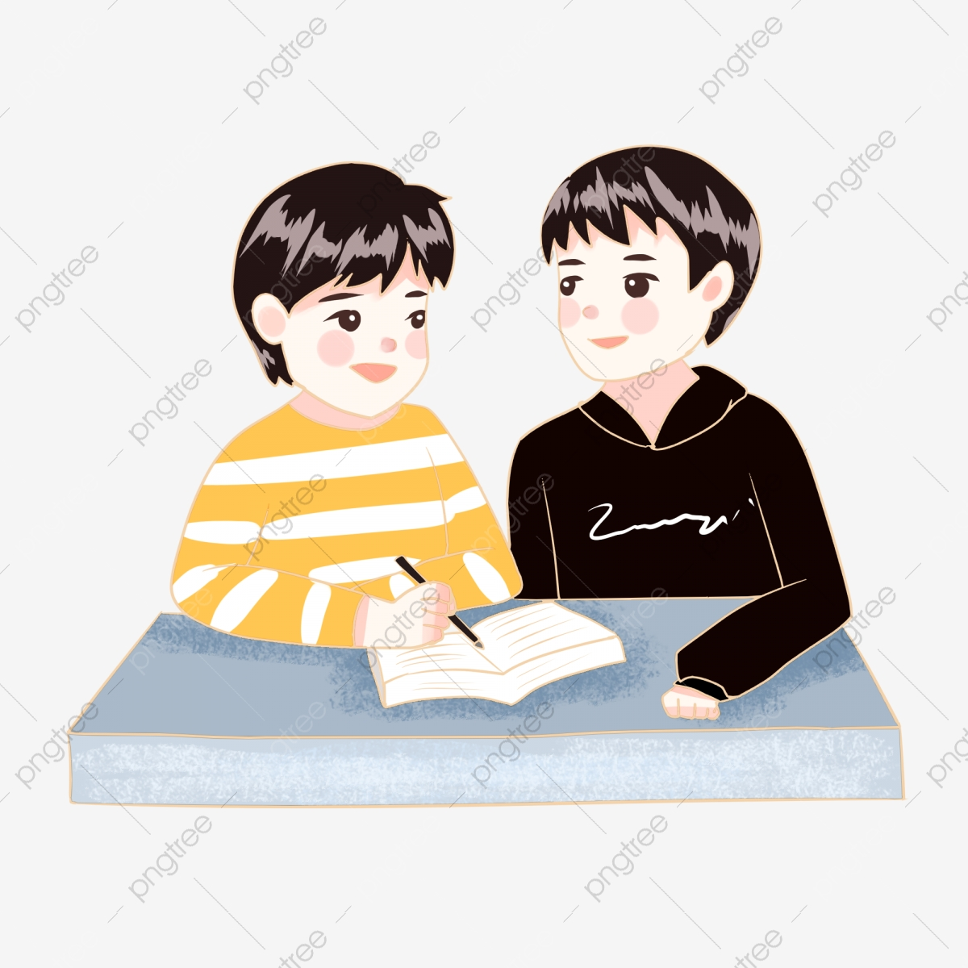
CHỦ ĐỀ 1: RÈN LUYỆN THÓI QUEN
1
Xác định điểm mạnh, điểm hạn chế của em trong học tập và cuộc sống
Chia sẻ cặp đôi
Chỉ ra một số điểm mạnh và điểm hạn chế của em trong học tập và trong cuộc sống?
Mỗi người đều có điểm mạnh và điểm hạn chế riêng, vì thế chúng ta phải luôn cố gắng để hoàn thiện bản thân.

Slide 4
CHỦ ĐỀ 1: RÈN LUYỆN THÓI QUEN
1
Xác định điểm mạnh, điểm hạn chế của em trong học tập và cuộc sống
Chia sẻ cặp đôi
Chỉ ra điểm mạnh mà mình tự hào nhất và điểm hạn chế mà mình muốn khắc phục nhất, chia sẻ lí do?

Slide 5
CHỦ ĐỀ 1: RÈN LUYỆN THÓI QUEN
1
Xác định điểm mạnh, điểm hạn chế của em trong học tập và cuộc sống
Em hãy chia sẻ trước lớp về cách em đã phát huy điểm mạnh và khắc phục điểm hạn chế của mình?
Phát huy điểm mạnh: Học thêm từ mới tiếng anh mỗi ngày để phát huy khả năng nói ngoại ngữ của mình.
Khắc phục điểm hạn chế: Chủ động nói chuyện với mọi người để khắc phục sự thiếu tự tin trong giáo tiếp.

Slide 6

CHỦ ĐỀ 1: RÈN LUYỆN THÓI QUEN
2
Tìm hiểu khả năng kiểm soát cảm xúc của em
Thảo luận 6 nhóm
Thảo luận và đưa ra cách kiểm soát cảm xúc trong những tình huống sau:
Nhóm 1 và 2: Nghe bạn thân nói không đúng về mình
Nhóm 3 và 4: Bị bố mẹ mắng nặng lời
Nhóm 5 và 6: Bị các bạn trong nhóm phản bác ý kiến khi đang tranh luận

Slide 7
CHỦ ĐỀ 1: RÈN LUYỆN THÓI QUEN
2
Tìm hiểu khả năng kiểm soát cảm xúc của em
TRÒ CHƠI
Trò chơi “Tôi là người chữa lành cảm xúc”. Cách chơi như sau:
• GV chia lớp chia thành 2 đội. Đội 1 sắm vai người mất kiểm soát cảm xúc. Đội 2 đóng vai người chữa lành cảm xúc.
• Đội 1 lần lượt nêu các vấn đề cảm xúc cần kiểm soát. Mỗi lần đội 1 nêu thì đội 2 nhanh chóng nêu ra cách kiểm soát vấn đề đó.
VD. Đội 1: Dễ nổi nóng
Đội 2: Hít thở đều, tập trung vào hơi thở.

Slide 8

CHỦ ĐỀ 1: RÈN LUYỆN THÓI QUEN
3
Tìm hiểu thói quen ngăn nắp, gọn gàng, sạch sẽ của em khi ở gia đình và ở trường.
Chỉ ra những việc chỉ ra ngăn nắp, gọn gàng, sạch sẽ của em ở nhà và ở trường?

Slide 9
CHỦ ĐỀ 1: RÈN LUYỆN THÓI QUEN
3
Tìm hiểu thói quen ngăn nắp, gọn gàng, sạch sẽ của em khi ở gia đình và ở trường.
Chỉ ra những việc làm dưới đây thể hiện sự gọn gàng, ngăn nắp, sạch sẽ.
Cắn móng tay
Quét nhà mỗi ngày
Đánh răng, rửa mặt mỗi ngày
Gấp chăn mỗi khi ngủ dậy
Xếp tài liệu, sách vở gọn gàng
Vứt cặp sách lung tung
Thay giặt quần áo thường xuyên
Quy định vị trí cho mỗi đồ dùng
Bày sách vở bừa bộn trên bàn

Slide 10
CHỦ ĐỀ 1: RÈN LUYỆN THÓI QUEN
3
Tìm hiểu thói quen ngăn nắp, gọn gàng, sạch sẽ của em khi ở gia đình và ở trường.
Em đã thực hiện thường xuyên việc làm nào để rèn luyện thói quen ngăn nắp, gọn gàng trong cuộc sống?
Cắn móng tay
Quét nhà mỗi ngày
Đánh răng, rửa mặt mỗi ngày
Gấp chăn mỗi khi ngủ dậy
Xếp tài liệu, sách vở gọn gàng
Vứt cặp sách lung tung
Thay giặt quần áo thường xuyên
Quy định vị trí cho mỗi đồ dùng
Bày sách vở bừa bộn trên bàn

Slide 11
CHỦ ĐỀ 1: RÈN LUYỆN THÓI QUEN
3
Tìm hiểu thói quen ngăn nắp, gọn gàng, sạch sẽ của em khi ở gia đình và ở trường.
Chia sẻ cặp đôi
Thảo luận về ảnh hưởng của thói quen ngăn nắp, gọn gàng, sạch sẽ đến học tập và cuộc sống.
Bừa bộn, thiếu ngăn nắp
Mất nhiều thời gian cho việc tìm đồ
Không gian sống và học tập gây mất thiện cảm với những người xung quanh

Slide 12
CHỦ ĐỀ 1: RÈN LUYỆN THÓI QUEN
4
Rèn luyện thói quen ngăn nắp, gọn gàng tại gia đình
BTVN
Thực hiện những việc làm thể hiện sự ngăn nắp, gọn gàng, sạch sẽ ở gia đình và chụp ảnh ghi lại kết quả từ buổi học trước, sau đó tổng hợp lại theo nhóm làm báo cáo dưới dạng video hoặc ghép ảnh gửi GV.

Slide 13
CHỦ ĐỀ 1: RÈN LUYỆN THÓI QUEN
5
Rèn luyện thói quen ngăn nắp, gọn gàng, sạch sẽ tại trường
Chia sẻ cặp đôi
Đưa ra 1 cách thể hiện sự ngăn nắp, gọn gàng, sạch sẽ khi ở trường.
+ Kê bàn ghế ngay ngắn
+ Xếp sách vở gọn gàng,…

Slide 14

CHỦ ĐỀ 1: RÈN LUYỆN THÓI QUEN
5
Rèn luyện thói quen ngăn nắp, gọn gàng, sạch sẽ tại trường
Mời ban cán sự lớp điều hành, thống nhất phương án sắp xếp lớp học gọn gàng, ngăn nắp, sạch sẽ.
HS thực hành sắp xếp lớp học gọn gàng, ngăn nắp và sạch sẽ

Slide 15

CHỦ ĐỀ 1: RÈN LUYỆN THÓI QUEN
6
Phát huy điểm mạnh, khắc phục điểm hạn chế trong học tập và cuộc sống
Kể tên thói quen tốt trong học tập, sinh hoạt của các em và cách rèn luyện những thói quen đó?

Slide 16
CHỦ ĐỀ 1: RÈN LUYỆN THÓI QUEN
6
Phát huy điểm mạnh, khắc phục điểm hạn chế trong học tập và cuộc sống
Thảo luận nhóm
Từng HS chỉ ra điểm hạn chế của bản thân và hướng khắc phục hạn chế đó?
Chia sẻ kết quả thực hiện việc rèn luyện để phát huy điểm mạnh, khắc phục điểm hạn chế.

Slide 17
CHỦ ĐỀ 1: RÈN LUYỆN THÓI QUEN
7
Duy trì thói quen tích cực trong cuộc sống
Thảo luận nhóm
Chia sẻ trong nhóm về 1 thói quen tích cực mà bạn muốn duy trì? Vì sao?
Thói quen tích cực đó đã tạo nên nét tính cách nào cho bản thân bạn?

Slide 18
CHỦ ĐỀ 1: RÈN LUYỆN THÓI QUEN
7
Duy trì thói quen tích cực trong cuộc sống
Thảo luận 4 nhóm
Thảo luận về ảnh hưởng của thói quen đến học tập và cuộc sống theo 4 nội dung cụ thể:
Nhóm 1: Ảnh hưởng của thói quen ăn uống, sinh hoạt.
Nhóm 2: Ảnh hưởng của thói quen suy nghĩ.
Nhóm 3: Ảnh hưởng của thói quen học tập và làm việc
Nhóm 4: Ảnh hưởng của thói quen giao tiếp, ứng xử.

Slide 19
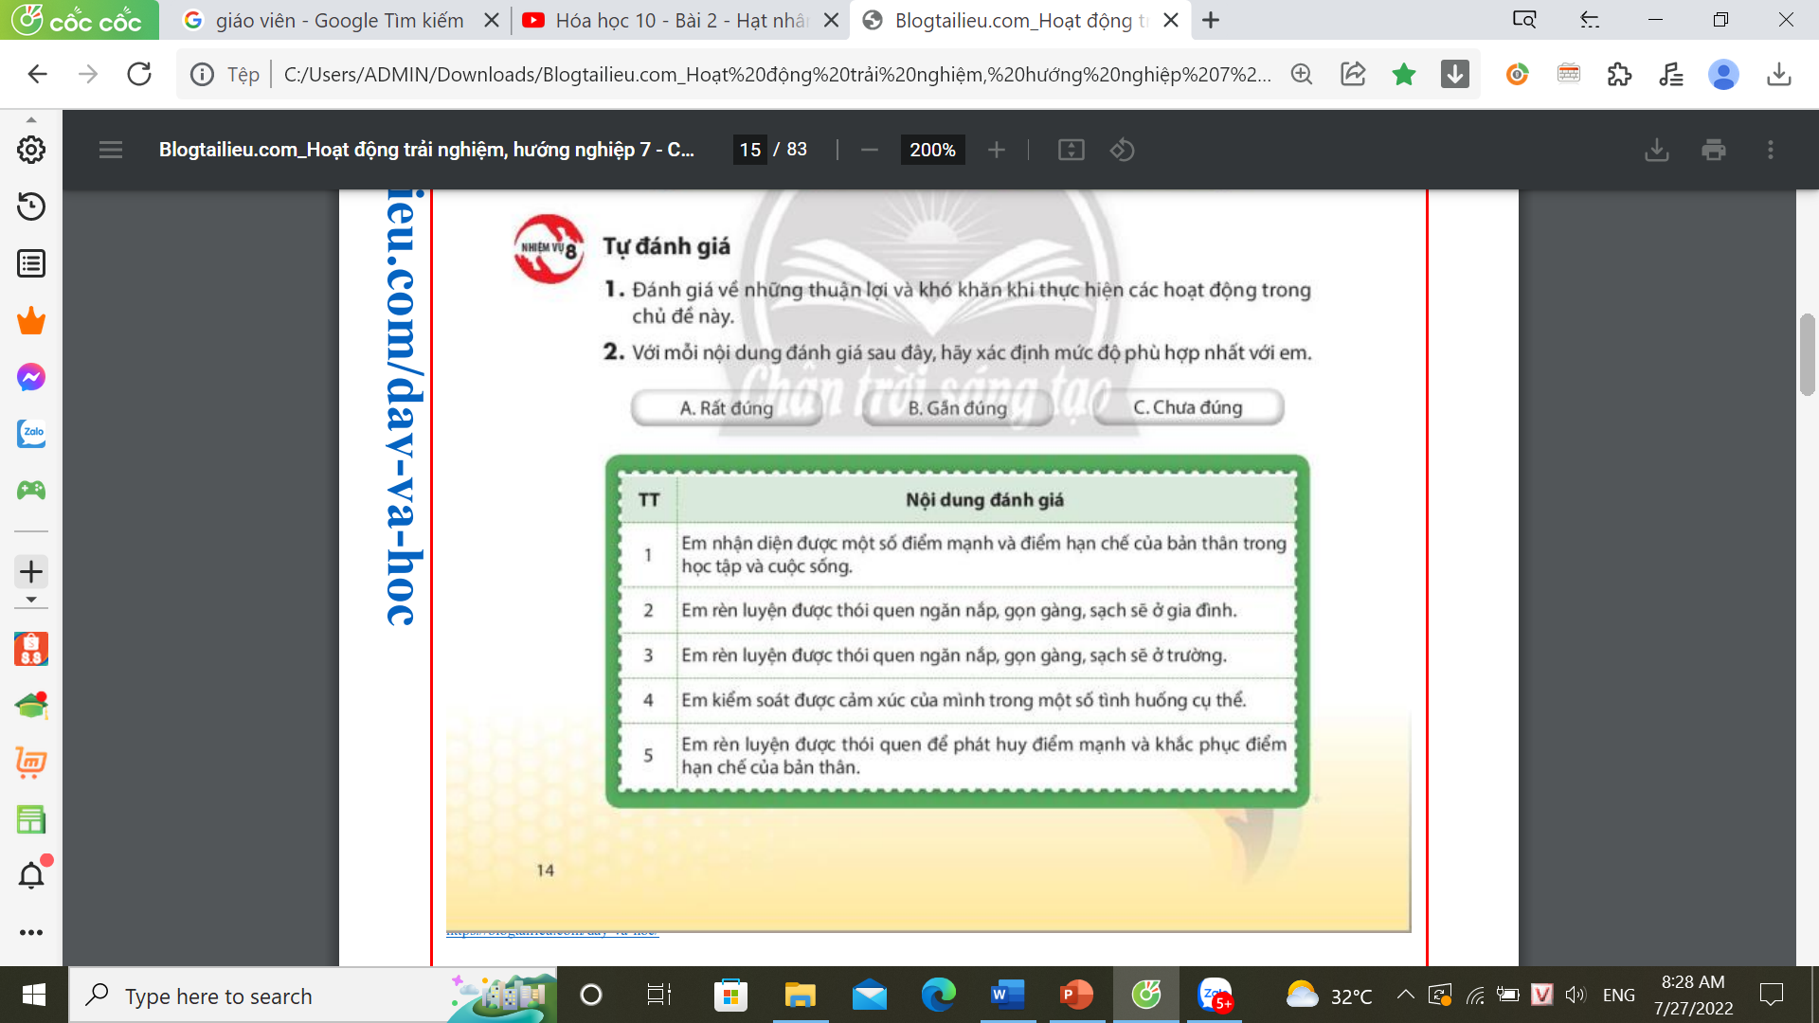
CHỦ ĐỀ 1: RÈN LUYỆN THÓI QUEN
8
Tự đánh giá

